Slide 1

Matej Papaj

Slide 2
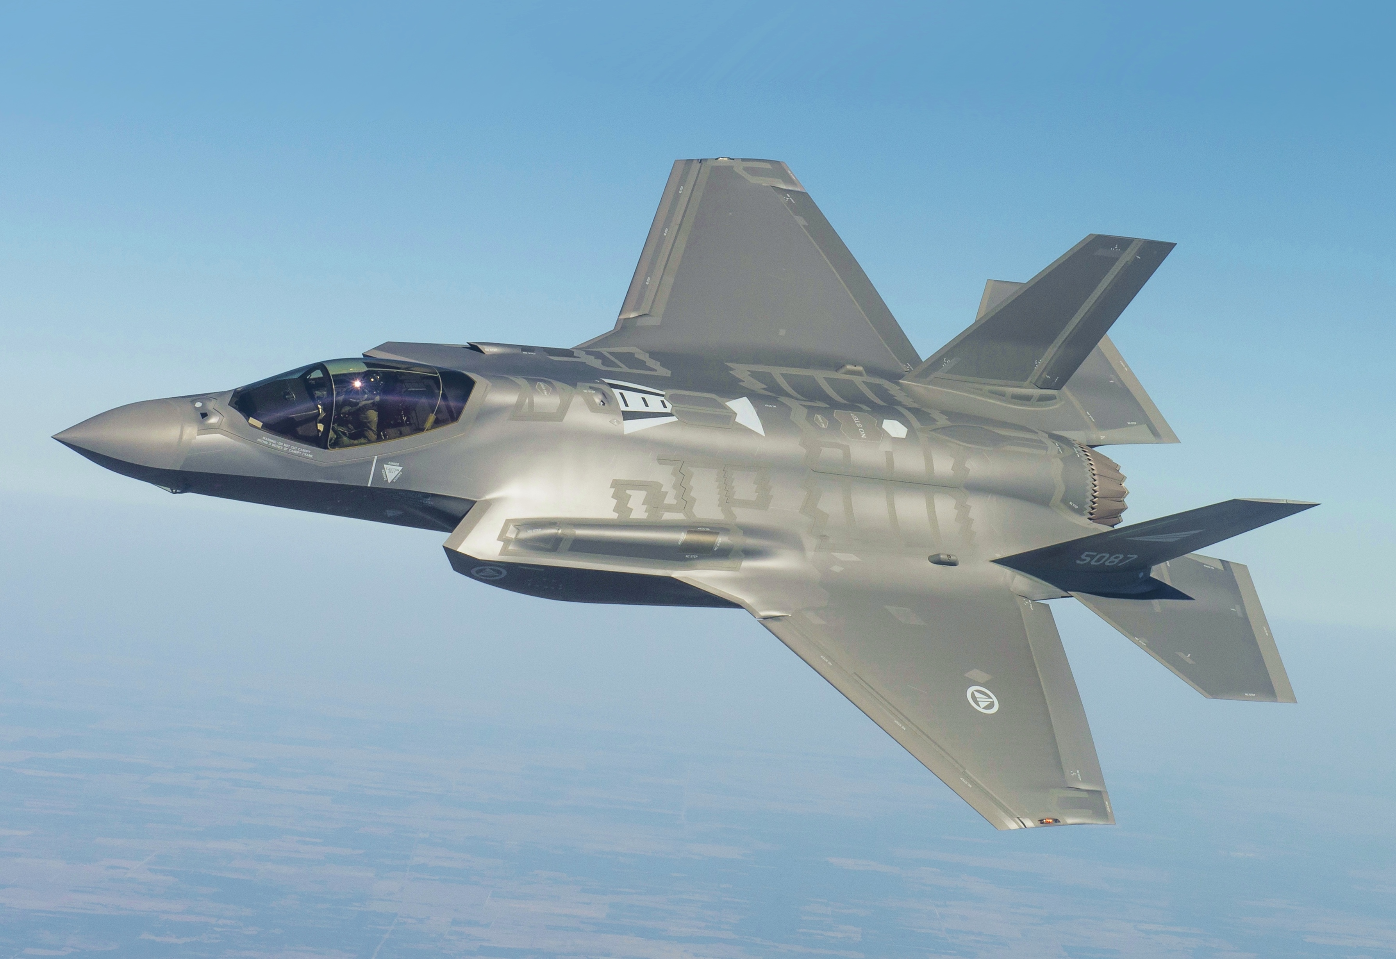
Úvod do Lockheed Martin
Lockheed Martin je globálny líder v oblasti letectva, obrany a bezpečnosti.
Špecializuje sa na pokročilé technológie, ako sú vojenské lietadlá, systémy protiraketovej obrany a vesmírne technológie.

Slide 3
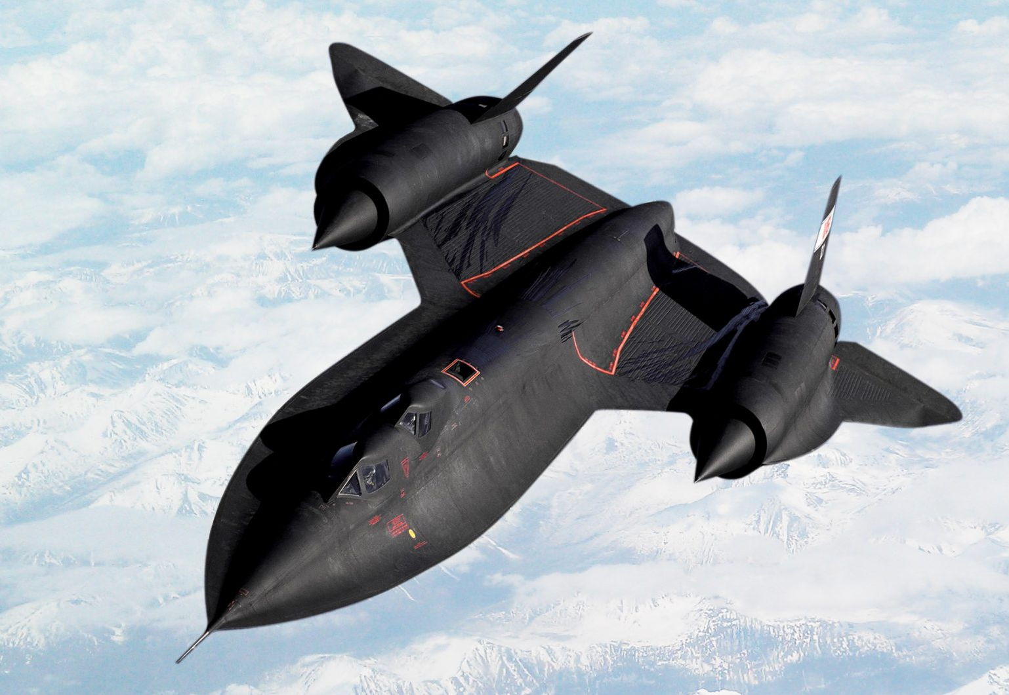
Logo a slogan
Slogan spoločnosti je
„Nikdy nezabúdame, pre koho pracujeme“,
čo zdôrazňuje zameranie na zákazníka a misiu. Ďalším používaným sloganom je
„Navrhujeme lepšiu budúcnosť“, čo poukazuje na ich odhodlanie k inovácii
"We Never Forget Who We Are Working For”
“Engineering a Better Tomorrow”

Slide 4


Slide 5

Firemná kultúra
Zameriava sa na:
diverzitu a rovnosť príležitostí pre zamestnancov,
pričom kladie dôraz na
profesionálny rast, balans medzi pracovným a súkromným životom, a neustálu inováciu v technológiách.
Dôležitou súčasťou ich kultúry je aj rešpekt a zapájanie zamestnancov do rozhodovacích procesov.
Firemná kultúra sa dá definovať ako súbor hodnôt, presvedčení, norm a praktík, ktoré ovplyvňujú správanie a interakcie zamestnancov v organizácii.
je založená na
integrite
inovácii
inkluzívnosti.
Snaží sa vytvoriť pracovné prostredie, ktoré podporuje
etiku
zodpovednosť
tímovú prácu

Slide 6
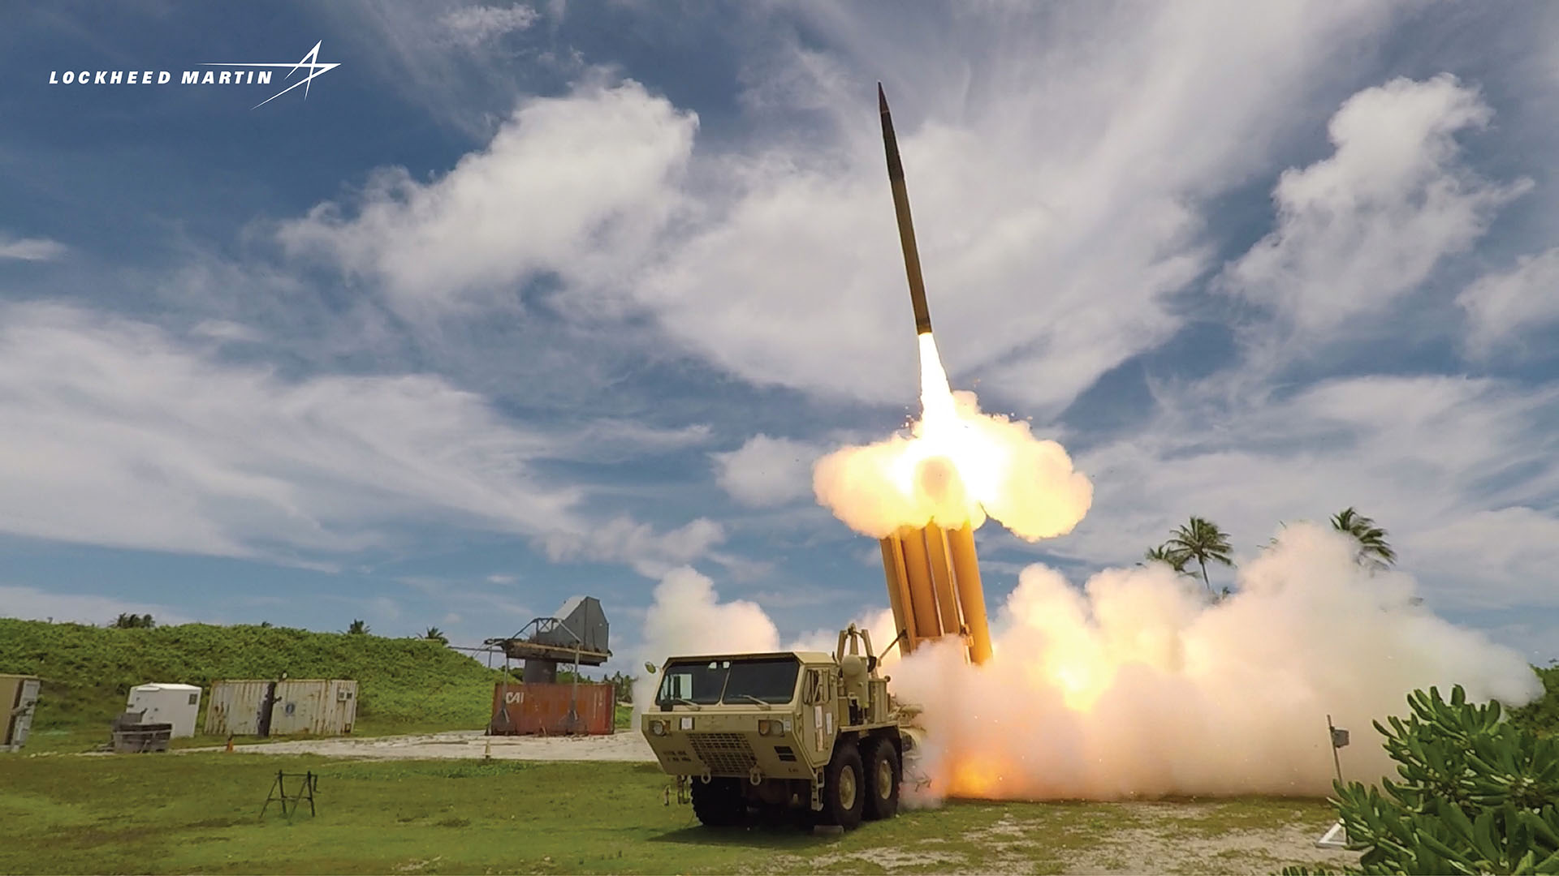
Základné hodnoty
Integrita
Firma sa snaží konať čestne a zodpovedne vo všetkých svojich činnostiach
Dôraz na zákazníka
Poskytovanie kvalitných služieb a produktov svojim zákazníkom je kľúčové.
Záväzok k inováciám
Lockheed Martin sa sústreďuje na technologický pokrok a neustále inovácie.
Tímová práca
Spolupráca a tímový duch sú nevyhnutné pre úspech spoločnosti.

Slide 7
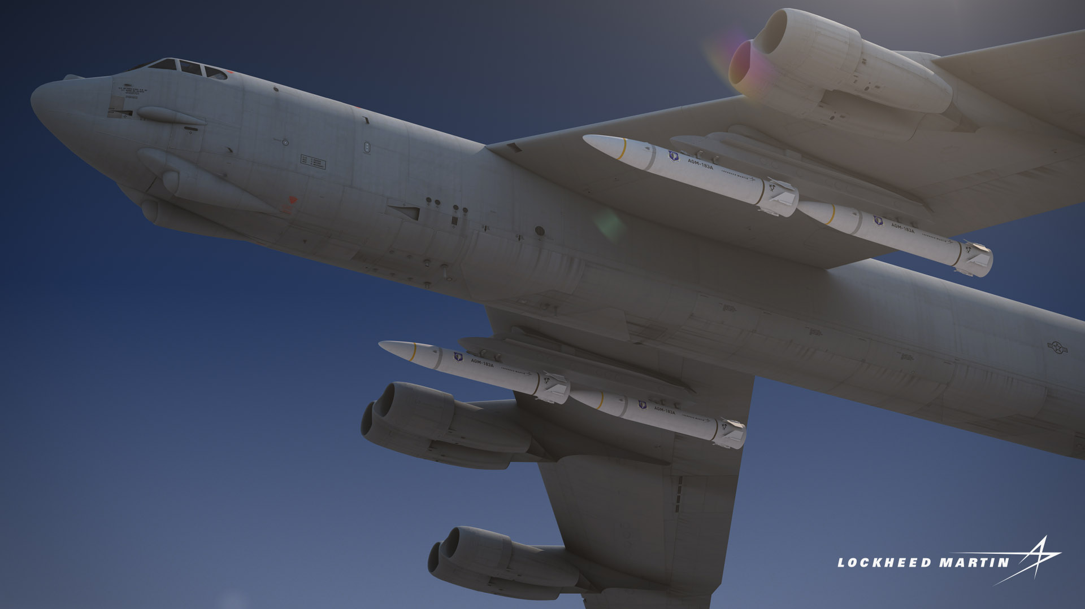
Pracovné prostredie a spokojnosť zamestnancov
je navrhnuté tak, aby podporovalo spokojnosť zamestnancov. K niektorým aspektom, ktoré prispievajú k ich spokojnosti, patrí:
Flexibilita
Flexibilný pracovný čas a možnosť práce z domu, čo zamestnancom umožňuje lepšie vyvážiť pracovný a osobný život.
Možnosti profesijného rastu
Ponúka rôzne programy školení a vzdelávania, ktoré zamestnancom pomáhajú rozvíjať svoje zručnosti a kariéru.
Iniciatívy v oblasti rozmanitosti a inklúzie
zameriava sa na vytváranie rozmanitého a inkluzívneho pracovného prostredia, ktoré podporuje rôzne perspektívy.

Slide 8
Zdroje
https://www.lockheedmartin.com/en-us/news/features/2020/elevate-your-screen-with-lockheed-martin-wallpapers.html
https://www.lockheedmartin.com/en-us/who-we-are/ethics.html
https://www.lockheedmartin.com/en-us/careers/index.html
https://www.lockheedmartin.com/
https://en.wikipedia.org/wiki/Lockheed_Martin
https://www.sloganlist.com/company-slogans/Lockheed-Martin-slogan.html
https://www.lockheedmartin.com/en-us/who-we-are.html
https://investors.lockheedmartin.com/

Slide 9
Ďakujem za pozonosť

